Slide 1
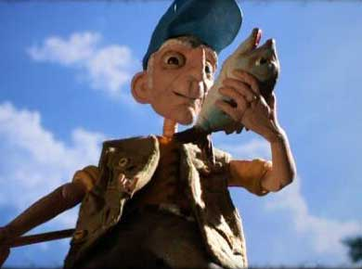
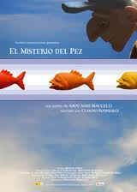
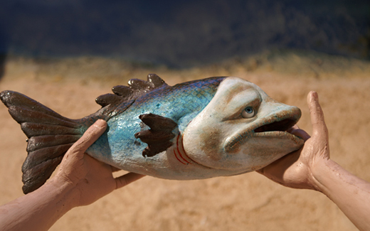
El misterio del pez
dirigido por Giovanni Maccelli (2008)
Notes:
A flash version of this Spanish short film is available from : http://www.zampano.eu/cortoteca/cortoteca%20home.htm
A YouTube version is also available here:
http://www.youtube.com/watch?v=oJKO14gDaYU
It is also available on:
http://www.dailymotion.com/video/x8tmmr_el-misterio-del-pez_shortfilmsC
And here:
http://www.242movietv.com/video/el-misterio-del-pez
Images used
Man holding fish
http://www.digitalshortfilmfest.com/images/corto/elmisteriodelpez.jpg
Fish in man’s hands
http://www.elcortometrajen100nombres.com/descarga/images/zampano_capit.jpg
Poster
http://www.zampanoproducciones.8m.com/paginas/cortometrajes.htm

Slide 2
¡Vamos a mirar algo!
Título del programa/de la película: ………………………………….
1. ¿Qué tipo de programa es?
3. ¿Dónde tiene lugar?
5. ¡Añade tu opinión!
 | película
 | dibujos animados
 | telenovela
 | noticias
 | programa de deporte
 | telecomedia
 | concurso
 | programa de música
 | afuera
 | me gustó
 | no me gustó
 | en la ciudad
 | en el campo
 | adentro
Escribe en español lo que ves en el programa.
 | en el estudio
 | en un edificio
____________________________________________________________________________________________________________________________________________________________________________________________________________________________________________________________________________________________________________________________________________________________
4. ¿Cómo es?
2. ¿Para quién es ?
 | divertido
 | cómico
 | triste
 | informativo
 | serio
 | interesante
 | emocionante
 | aburrido
 | adultos
 | niños
 | todos
Notes:
Students should watch the film again at the start of the lesson. They will find with repeated viewings that they understand more words. As they watch they can fill in this sheet. Afterwards they can do 2 minutes of group talk on their impressions of the film.

Slide 3
4 ¿Estas frases se refieren al viejo o al pez?
1 Solo conservaba pelo en las sienes.
2 Bajaba cada día a pescar.
3. Tenía dos motitas en la aleta.
4 Le faltaban escamas en un flanco.
5. Se sentía muy solo.
6. Sus manos eran una telaraña de arrugas.
7. Volvía a pasitos de tortuga a su casa vacía.
8. Tenía las branquias raídas.
9. Pescaba para perder el tiempo no para conseguir peces.
Notes:
This will need some dictionary work. Useful to explore with students after they have sorted according to ‘fish’ or ‘man’ a further sorting out into two different uses of the imperfect – i.e. For description in the past and for routine. For both these tasks, students could use a Venn diagram. Sentence 5 for example describes both man and fish.

Slide 4
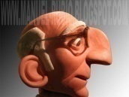
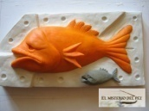
4 ¿Estas frases se refieren al viejo o al pez?
1 Solo conservaba pelo en las sienes.
2 Bajaba cada día a pescar.
3. Tenía dos motitas en la aleta.
4 Le faltaban escamas en un flanco.
5. Se sentía muy solo.
6. Sus manos eran una telaraña de arrugas.
7. Volvía a pasitos de tortuga a su casa vacía.
8. Tenía las branquias raídas.
9. Pescaba para perder el tiempo no para conseguir peces.
Notes:
Here are the answers.

Slide 5
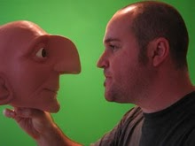
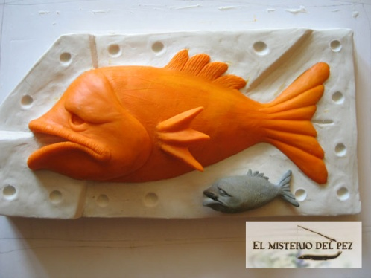
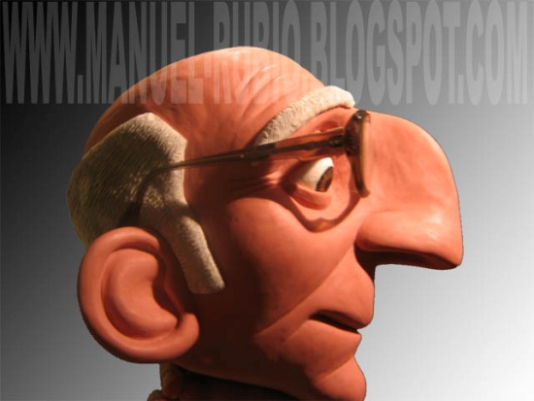
6 El animador y el director
Sobre el director: Giovanni Maccelli nació en Prato (Italia), 1977
Estudió Teoría y Técnica del Lenguaje Cinematográfico en la Universidad de Florencia y consiguió el Master de Dirección Cinematográfica en la Escuela Immagina de Florencia.
Ha realizado más de nueve cortometrajes ganando veinte premios en festivales italianos y españoles. En 2004 se instaló en Madrid, donde se dedica a la realización de cortometrajes de ficción y animación en stop-motion. En la actualidad, tiene una pequeña productora de cine, Zampanò, con la que realiza proyectos de cortometraje.
Se llama Manuel Rubio. Es animador y modelmaker especializado en la técnica Stop-Motion, realizando todo el proceso de animación de personajes y construcción de los mismos.
Notes:
This could be for all abilities – to see what they can find out. There will be lots that they don’t understand. Encourage them by saying that this is authentic material, not from a text book, just from the internet. Just ask them to find out any details they can. Additional information about the modelmaker and the film director. You can also visit the director’s website.
http://www.zampano.eu
And there is also more information here:
http://www.elcortometrajen100nombres.com/descarga/capitulos.php?id_capitulo=97

Slide 6
